Slide 1
Перевод двоичных чисел в десятичную систему счисления
29.10.2014

Slide 2
Система счисления
Это знаковая система, в которой числа записываются по определенным правилам с помощью символов некоторого алфавита.

Slide 3
Двоичная
Система счисления, в которой основание равно 2, а алфавит равен 01?

Slide 4
Алфавит
Множество цифр в системе счисления.

Slide 5
В позиционных системах счисления
Когда количественное значение цифры зависит от ее позиции в числе.

Slide 6
Основание сс
Количество используемых цифр в записи числа.

Slide 7
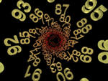
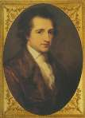
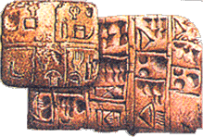
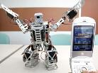
Числа не управляют миром, но показывают, как управляется мир.
Иоганн Гете

Slide 8
Перевод двоичных чисел в десятичную систему счисления

Slide 9
Викторина "Сколько?"
Сколько больших планет обращается вокруг солнца?
Подсказка: 1001
9
Сколько лет спала Спящая красавица из сказки Шарля Перро?
Подсказка: 1100100
100
Сапоги какого размера носил дядя Степа?
Подсказка: 101101
45
Сколько вершков в аршине?
Подсказка: 10000
16
Сколько глаз у пиявки?
Подсказка: 1010
10

Slide 10
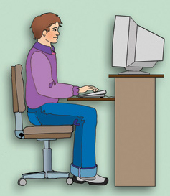
Вот наилучший способ посадки за компьютером
Экран монитора находится на расстоянии 50-70 см от глаз.
50-70 см
Придерживайтесь этих рекомендаций, и тогда работа за компьютером не окажется вредной для здоровья.
Обе ступни стоят на полу.
Плечи расслаблены. Локти слегка касаются туловища. Предплечья находятся на той же высоте, что и клавиатура.
Спина расположена вертикально.

Slide 11
Домашнее задание:
Выполнить перевод двоичных чисел в десятичную СС:
1000001
11111111
11001100
11110000
101010101

